Slide 1
XÂY DỰNG HỆ THỐNG THƯƠNG MẠI ĐIỆN TỬ SNEAKER HUB
Báo cáo Thực tập thực tế.
Sinh viên thực hiện: Đoàn Thanh Huy | MSV : 24IT099
Giảng viên hướng dẫn: TS Hồ Văn Phi

Slide 2
TÍNH CẤP THIẾT & ĐẶT VẤN ĐỀ
Thách thức của các hệ thống cũ
• Trải nghiệm khách hàng phẳng: Không zoom chi tiết được chất liệu da, vải mesh của giày hiệu.
• Bảo mật tài khoản thấp: Quy trình lấy lại mật khẩu thủ công mất thời gian và dễ bị spam giả mạo.
• Thanh toán bán tự động: Xác nhận chuyển khoản bằng tay làm gia tăng tỷ lệ hủy đơn hàng của khách.
Giải pháp đột phá từ Sneaker Hub
✔ Image Magnifier chuyên biệt: Thấu kính zoom mượt mà xem rõ đường kim mũi chỉ và đế đệm.
✔ Bảo mật xác thực OTP Gmail: Gửi mã xác nhận 6 số ngẫu nhiên hết hạn trong 5 phút để bảo vệ tài khoản.
✔ Tích hợp VNPay an toàn 100%: Sử dụng chữ ký HMAC-SHA512 và IPN URL tự động hóa giao dịch.

Slide 3
KIẾN TRÚC HỆ THỐNG MERN STACK
Cấu trúc Mô hình Phân tầng
➔ FRONTEND (SPA): ReactJS + Vite tăng hiệu năng tải trang gấp 10 lần Webpack, UI Ant Design đồng bộ.
➔ BACKEND (RESTful API): Node.js & Express định tuyến rõ ràng, viết Middleware kiểm soát an ninh.
➔ DATABASE (NoSQL): MongoDB lưu trữ linh động các trường dữ liệu phi cấu trúc.
Công nghệ và Dịch vụ liên kết
✦ Cloudinary Cloud: Lưu trữ CDN hình ảnh danh mục và feedback của khách hàng tải lên siêu tốc.
✦ Nodemailer (SMTP Server): Tự động phát mã OTP qua email an toàn.
✦ VNPay SandBox API: Cổng kiểm thử thanh toán trực tuyến đồng bộ hóa ngân hàng quốc gia.

Slide 4
THIẾT KẾ CƠ SỞ DỮ LIỆU ĐỘC LẬP & LINH HOẠT
Cơ cấu Model Dữ liệu
• Users: ID, Name, Email, Password (bcrypt), Role.
• Products: Name, Price, Discount, Stock, Category ID, Metadata.
• Categories: Lưu thông tin thương hiệu (Nike, Adidas, Jordan, v.v.).
• Carts & Payments: Quản lý giỏ hàng và mã giao dịch thanh toán.
• OTPs: Lưu mã bảo mật khôi phục mật khẩu hết hạn sau 5 phút.
Điểm sáng: Mixed Metadata
Sử dụng trường 'metadata' loại Schema.Types.Mixed trong MongoDB giúp lưu động các thông tin thay vì JOIN bảng cứng nhắc:
- Size: Lưu dải cỡ giày '38, 39, 40, 41, 42'.
- Author: Lưu SKU giày (VD: 'IH1514 001').
- Publisher: Lưu vật liệu thân giày (VD: 'Da dệt cao cấp').
- Translator: Xuất xứ gia công (VD: 'Việt Nam').
- CoverType: Tình trạng hộp giày (VD: 'Mới 100% Fullbox').

Slide 5
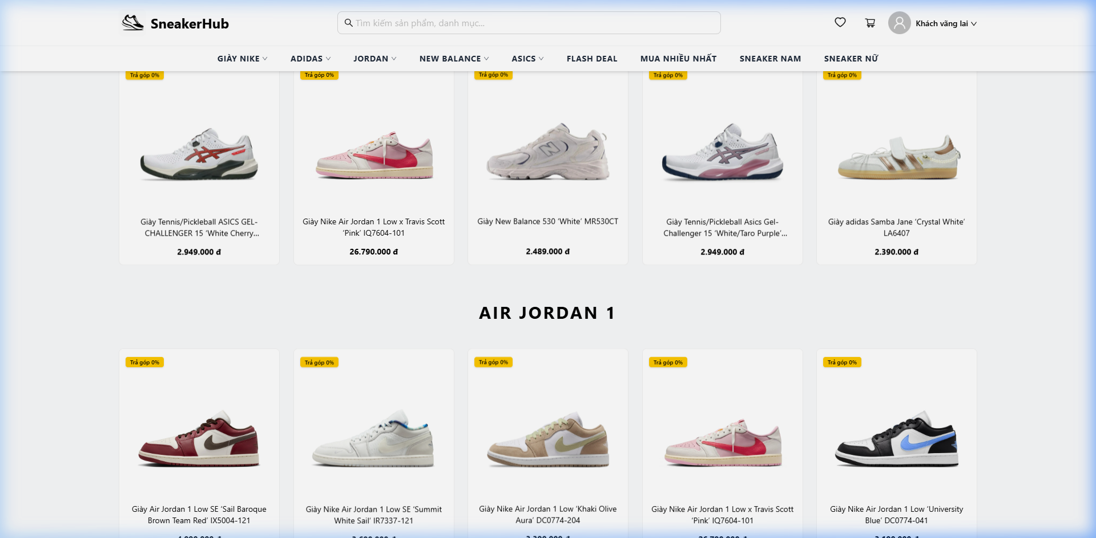
GIAO DIỆN TRANG CHỦ & PHÂN LOẠI THƯƠNG HIỆU
Trải nghiệm Đồ họa Mượt mà
• Slide Banner: Slideshow giới thiệu chiến dịch Sneaker mới nhất.
• Bộ lọc Thương hiệu: Click chọn tức thì các thương hiệu giày nổi bật.
• Giao diện tối giản: Tối ưu khoảng trắng hiển thị nổi bật giày hiệu.
• Tốc độ phản hồi: SPA loại bỏ hoàn toàn cảm giác tải trang giật lag.

Slide 6
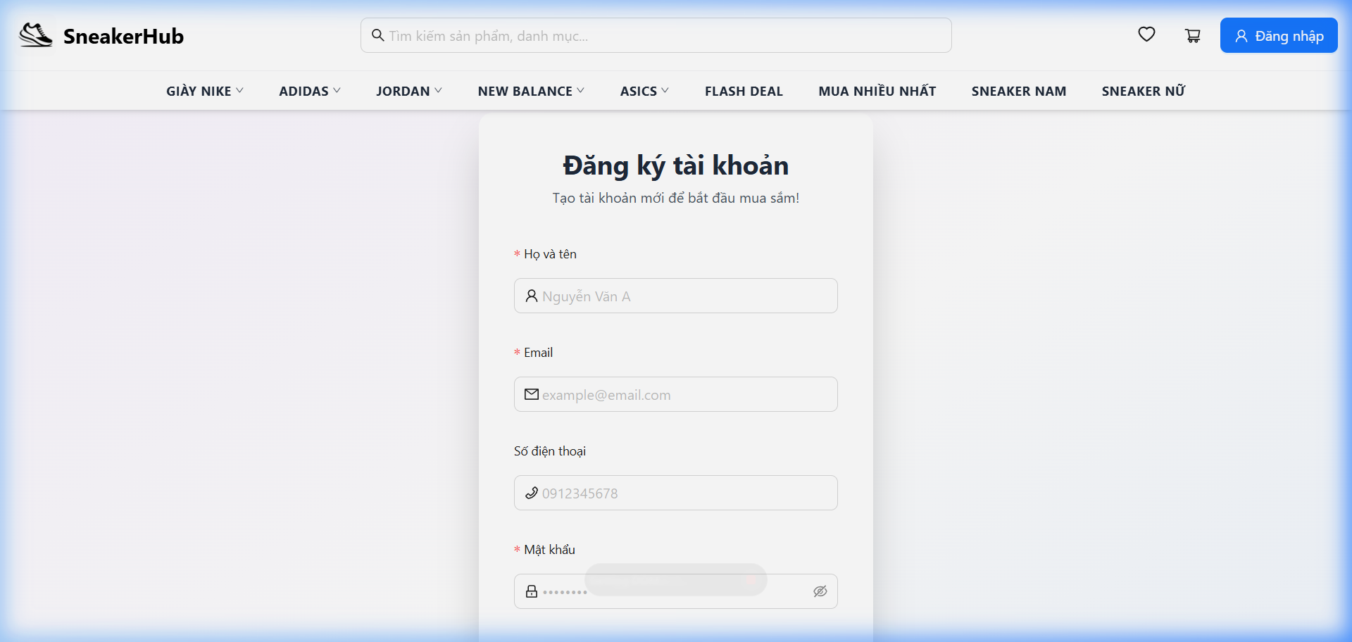
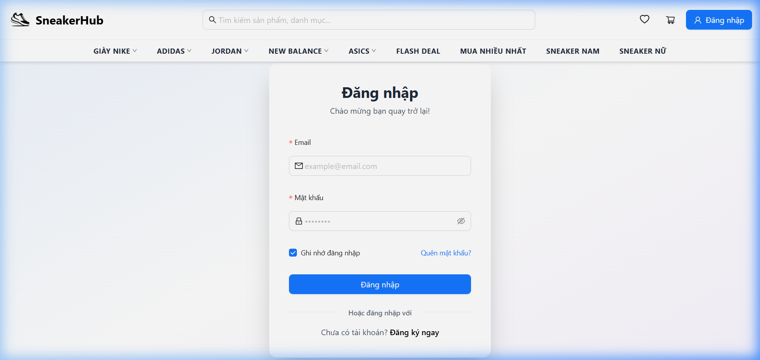
QUY TRÌNH ĐĂNG KÝ VÀ ĐĂNG NHẬP AN TOÀN
Hệ thống xác thực người dùng tích hợp kiểm tra trùng lặp email thời gian thực và băm bảo mật mật khẩu ở phía máy chủ. Phiên làm việc được duy trì an toàn bằng mã JWT lưu trữ tại Client.

Slide 7
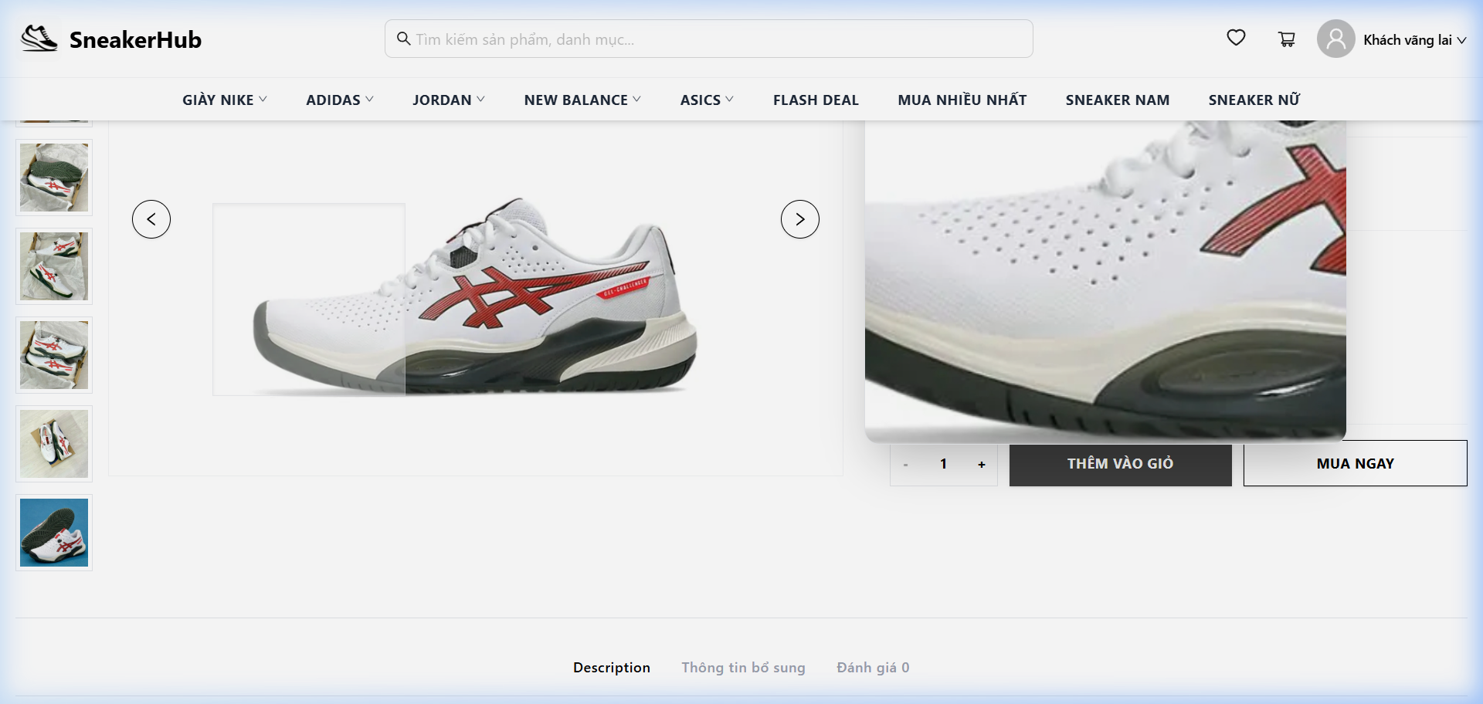
CHI TIẾT SẢN PHẨM & CÔNG NGHỆ KÍNH LÚP (UX)
Trực quan hóa Sản phẩm
• Thuật toán Kính lúp (Magnifier): Rê chuột trên ảnh gốc tính toán vị trí background hiển thị ảnh sắc nét phóng đại tương ứng.
• Chọn Size thông minh: Kiểm tra tính sẵn sàng của size trong kho trước khi cho phép thêm vào giỏ hàng.
• Đánh giá & Ảnh thực tế: Người dùng bình luận đính kèm ảnh chụp thật đẩy trực tiếp lên Cloudinary.

Slide 8
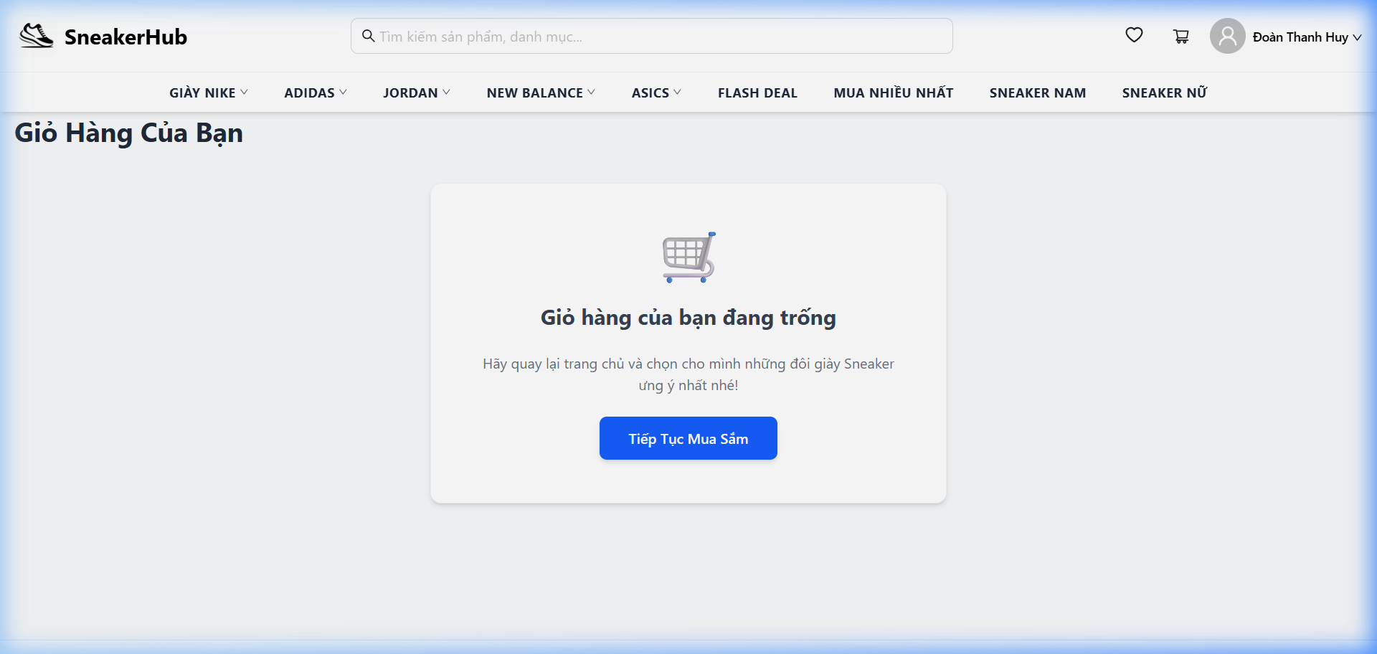
HỆ THỐNG GIỎ HÀNG VÀ ÁP MÃ KHUYẾN MÃI
Quản lý Giỏ hàng Động
• Cập nhật số lượng tức thời: Tăng giảm số lượng sản phẩm đồng bộ với Database API.
• Kiểm tra tồn kho: Cảnh báo nếu số lượng mua vượt quá số lượng hàng tồn kho thực tế.
• Mã Coupon Giảm giá: Tính toán giảm trừ tổng số tiền thanh toán ngay lập tức trên giao diện.
• Luồng checkout: Chuyển thông tin giỏ hàng sang form đặt hàng và tích hợp nút thanh toán điện tử.

Slide 9
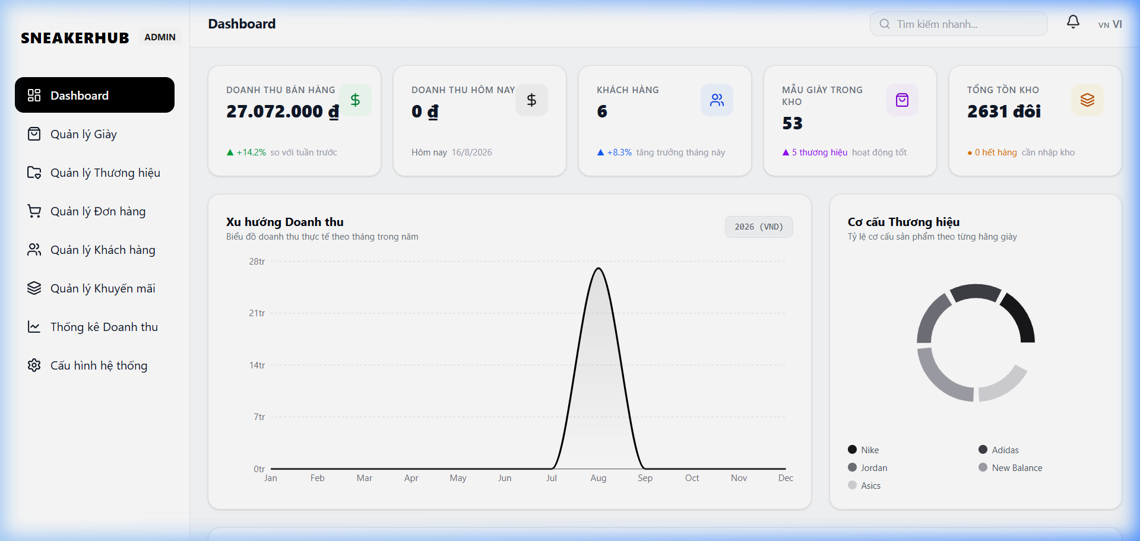
GIAO DIỆN QUẢN TRỊ ADMIN VÀ KIỂM SOÁT ĐƠN HÀNG
Nghiệp vụ Vận hành Cửa hàng
• Thống kê tài chính: Biểu đồ và thông số tổng doanh thu, số lượng đơn hàng, số khách hàng mới.
• Quản lý CRUD: Tạo sản phẩm mới, điền dải size, chọn hãng và tải ảnh trực tiếp lên CDN Cloudinary.
• Cập nhật đơn hàng: Quy trình kiểm duyệt trạng thái đơn hàng và xác thực thanh toán điện tử.

Slide 10
QUY TRÌNH TỰ ĐỘNG HÓA THANH TOÁN VNPAY
Tạo Yêu cầu Giao dịch
➔ Xây dựng chữ ký HMAC-SHA512 bảo vệ tính toàn vẹn của số tiền thanh toán.
➔ Khách hàng được chuyển hướng an toàn đến máy chủ thanh toán chính thức của VNPay để hoàn tất quét QR hoặc nhập thẻ nội địa/quốc tế.
Nhận Kết quả Giao dịch (IPN URL)
➔ VNPay Backend gửi thông báo tự động (giao dịch thành công/lỗi) ngầm tới endpoint IPN URL trên Server.
➔ Hệ thống tự động thay đổi trạng thái đơn hàng sang 'Đã thanh toán', giảm tỷ lệ thất thoát dữ liệu đơn hàng khi khách tắt trình duyệt.

Slide 11
BẢO MẬT HỆ THỐNG VÀ XỬ LÝ LỖI TẬP TRUNG
Kiểm soát An toàn Dữ liệu
• Mã hóa Bcrypt: Băm chậm một chiều mật khẩu khách hàng.
• Mã Token JWT: Cấp phát token bảo mật khi đăng nhập, kiểm soát quyền truy cập bằng Middleware checkAuth.
• Phân quyền phân cấp: Middleware authUser xác minh quyền admin chặt chẽ trước khi trả về dữ liệu Dashboard.
Xử lý Ngoại lệ Tập trung
• Lớp ErrorResponse kế thừa: Cấu trúc sẵn lỗi HTTP Code.
• Middleware trung tâm: Gom tất cả các lỗi trong dự án về một điểm duy nhất để kiểm soát phản hồi JSON, đảm bảo máy chủ không bao giờ bị sập.
• Phản hồi thống nhất: Trả lỗi theo format JSON chuẩn hóa.

Slide 12
KẾT LUẬN & ĐỊNH HƯỚNG TƯƠNG LAI
Kết quả đạt được
🏆 Xây dựng thành công web bán giày MERN stack hoàn chỉnh.
🏆 Tối ưu tốc độ tải trang SPA mượt mà dưới 1 giây.
🏆 Thực hiện dọn dẹp dự án giảm dung lượng từ 480MB về 6MB.
🏆 Tự động hóa hoàn toàn luồng thanh toán hóa đơn bằng VNPay.
Định hướng phát triển
🚀 Tích hợp thuật toán Machine Learning gợi ý sản phẩm Sneaker cá nhân hóa theo thói quen của khách hàng.
🚀 Phát triển ứng dụng di động đa nền tảng (React Native) chạy đồng bộ với Database MongoDB hiện tại.

